Slide 1
_{UNIT INTEFACE SPC DIGITAL}
TEAM TEACHING JTPT

Slide 2
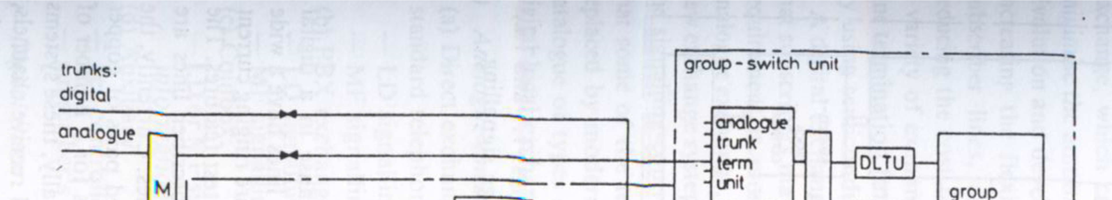
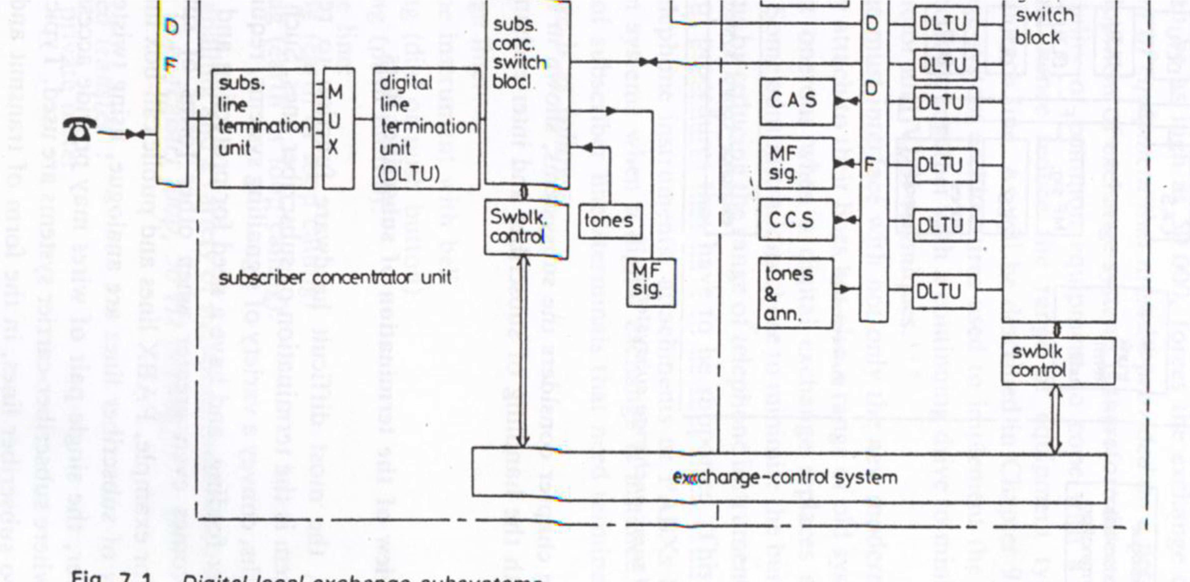
TERMINASI SALURAN PADA SENTRAL TELEPON DIGITAL
• Suatu blok sentral telepon digital meliputi :
• Subscriber Concentrator Unit
• Group Switch Unit

Slide 3
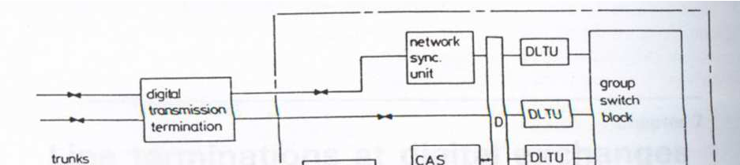
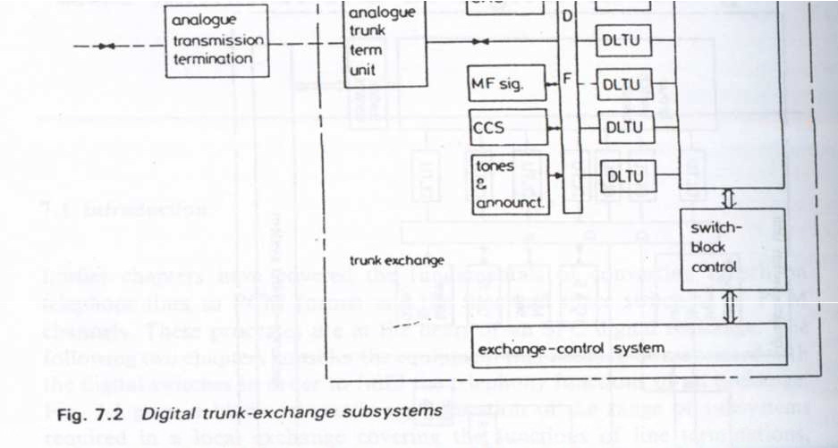
TERMINASI SALURAN PADA SENTRAL TELEPON DIGITAL
• Saluran Trunk

Slide 4
TERMINASI SALURAN PADA SENTRAL TELEPON DIGITAL
• Hal-hal yang harus diperhatikan dalam pelaksanaan terminasi saluran meliputi :
• Jangkauan ke pelangggan yang bervariasi
• Penyaluran berbagai sistem pensinyalan
• Kebutuhan penyaluran ringing current dan power feeding
• Feature perlindungan dan pengetesan
• Saluran pelanggan :
• analog � biasanya mengunakan dua kawat tembaga, biasanya di multipleks
dalam kanal kirim dan terima (pair gain).
• Digital � digunakan sistem pensinyalan bersama (CCS)
• Saluran analog :
• Saluran telepon langsung ( peralatan telepon standar dengan bel)
• PBX
• Coin box
• Tambahan : kunci pengontrol transfer, Subscriber private meter dsb.
•
Saluran Digital :
• Saluran telepon langsung (Akses ISDN pada saluran pelanggan tunggal/Basic
• PBX (Primary Rate Access : 1,5 Mbps /2 Mbps melalui transmisi 4 kawat)
• Saluran terminasi pelanggan � Unit terminasi saluran pelanggan (SLTU)
Rate Access)

Slide 5
Terminasi Saluran Pelanggan Analog
• Fungsi-fungsi yang dibutuhkan untuk terminasi saluran pelanggan pada sentral digital adalah :
• Battery feeding (batere catu daya)
• Over voltage protection (perlindungan tegangan lebih)
• Ringing (pengebelan)
• Supervision (pengawasan)
• Coding (encoding dan decoding diantara mode analog dan digital)
•
Hybrid transformer ( konversi dari sistem 2 kawat ke
4 kawat)
• Testing (pengetesan saluran)

Slide 6
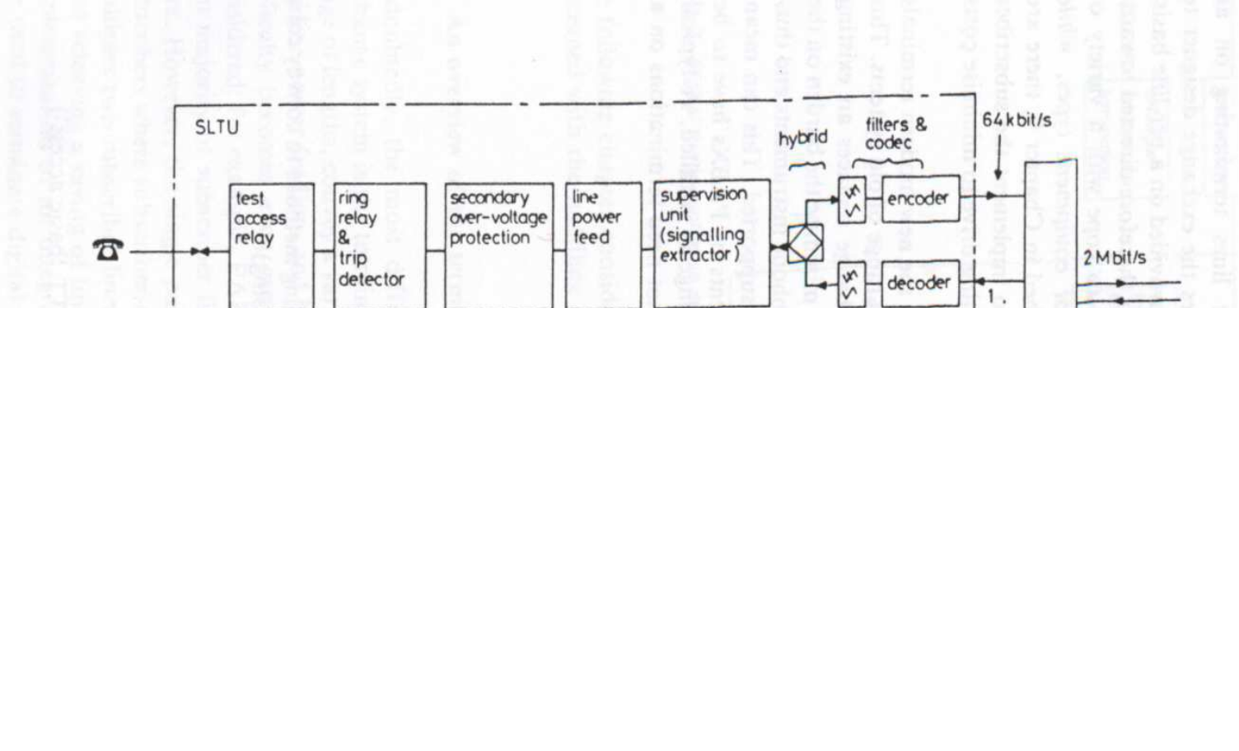
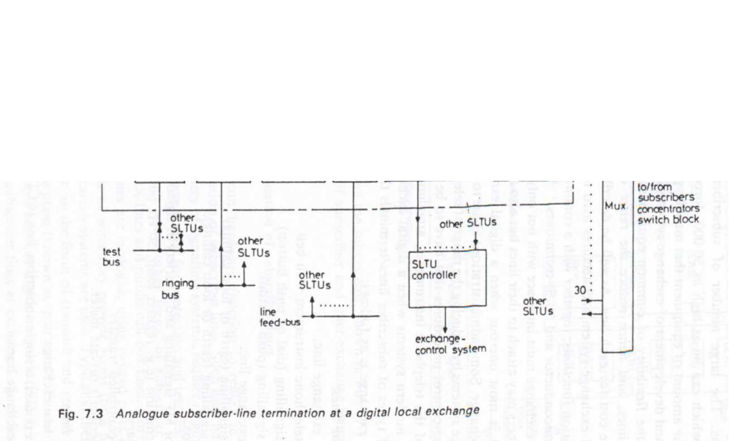
Terminasi Saluran Pelanggan Analog

Slide 7
Terminasi Saluran Pelanggan Analog
Batere Feeding (Catu batere)
• Catu daya batere � mensuplay daya/kuat arus untuk pelanggan
• Besarnya arus : 20 mA – 100 mA
• Tegangan : - 50 V dc ( STDI : - 48 V)
• ( tegangan negatif dimaksudkan untuk mencegah korosi pada
air dari bocoran terhadap air)
pasangan kawat tembaga akibat ion-ion yang disebabkan endapan
• Pada dua pelanggan yang sedang melakukan pembicaraan, di
tujuan :
• Mencegah crosstalk
• Isolasi tegangan dc antar saluran
• Deteksi kondisi off hook dan on hook
sentral akan dilewatkan pada pada suatu jembatan transmisi dengan
• Pada Sentral Digital, sebuah sentral hanya bisa melewatkn tegangan
daya saluran telepon.
dan arus pada level logik digital (5V) bukan -50V untuk pencatuan

Slide 8
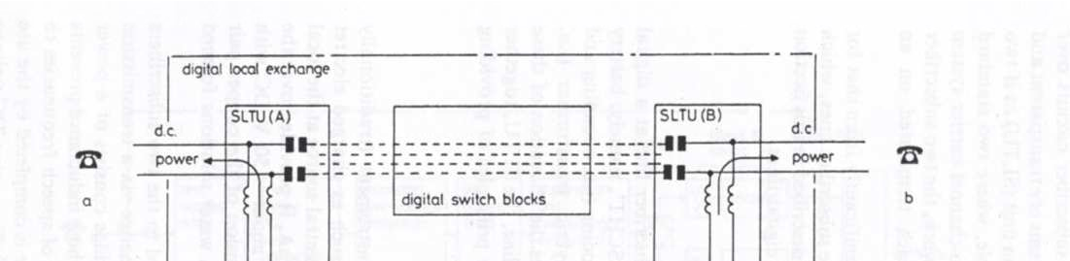
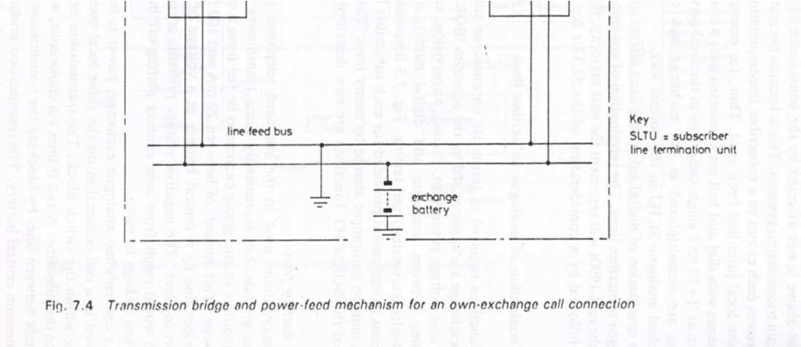
Terminasi Saluran Pelanggan Analog

Slide 9
Terminasi Saluran Pelanggan Analog
Proteksi Tegangan Lebih
• Sentral perlu mendapatkan perlindungan dari bahaya tegangan dan
sambungan metal atau sirkit trunk, yaitu :
• Halilintar/petir
• Efek fistribusi tenaga elektrik
• Petir dalam waktu singkat dapat melepaskan ribuan ampere dan
srus tinggi yang mungkin terjadi pada saluran pelanggan atau
jutaan volt. Karenanya perlu dipasang pelindung petir pada MDF
di
dalam gedung sentral : peralatan dengan celah udara/gas yang
menghubung-singkatkan saluran ke tanah dengan tegangan di atas
• Perlindungan untuk masalah tegangan elektrik biasanya dengan
dihubungkan dengan pipa ke setiap kawat pada sirkit yang
750 V
menempatkan sekering di setiap kawat pada saluran, ditempatkan
pada MDF, bersama dengan pelindung petir.
• Untuk melindungi perlatan digital akibat sentakan tegangan �
sekering di setiap kawat pada saluran pelanggan dan pelangsir sirkit
dipasang pelindung tambahan pada SLTU � terdiri dari sekering-
yang terbuat dari resistor tenaga, varistor dan dioda zener

Slide 10
Terminasi Saluran Pelanggan Analog
Ringing
• Bel pada saluran pelanggan dibunyikan dengan menggunakan
80 V dan 200 mA pada frekuensi kira-kira 20 Hz (biasanya antara
• Arus ringing dasar dihasilkan oleh generator arus bolak-balik yang sebagai ringing candance (2 detik on 1 detik off) dihasilkan oleh
suatu sumber listrik bolak-balik yang putus, biasanya antara 75 –
16,75 Hz – 25 Hz).
ditempatkan terpusat dalam sentral, karakteristiknya dikenal
penyela output yang kontinyu dari generator
• Sinyal arus pengebelan dari kontrol sistem akan mengoperasikan
• Pada saat offhook � pelanggan akan memberikan loop dc yang dan memberitahukan ke sistem kontrol sentral.
bel telepon di pelanggan.
dideteksi oleh ring trip detector, kemudian ringing akan dihentikan

Slide 11
Terminasi Saluran Pelanggan Analog
Pengawasan
• Fungsi dasar pengawasan adalah mendeteksi ada atau tidaknya loop dari jaringan
• Alat pengawasan dalam SLTU meliputi : detektor loop dengan arus 20 mA pada 50
tegangan logik 5V dc
pelanggan dan menentukan keadaan yang pantas untuk ditampilkan.
V dc saluran pelanggan, loop di deteksi oleh sistem kontrol sentral dengan
No
Keadaan Pelanggan
Kondisi Loop
Status Pengawasan
Pelanggan memanggil
1.
Mengangkat handset
Off-hook ditujukan adanya loop
Pelanggan memanggil
2
Mendial
Serries of short membuat dan memutuskan loop
Pelanggan pemanggil akan mendial digit yang didapat dari urutan membuat dan memutuskan
3
Meletakan handset
On-hook ditunjukan oleh hilangnya loop
Pelanggan pemanggil putus
(hilang)
Pelanggan dipanggil
1
Handset tertutup
Meneruskan ketiadaan loop
Pelanggan terpanggil bebas
2
Angkat handset
Off-hook ditunjukan loop membuat adanya ringing current
Pelanggan terpanggil akan menjawab
3
Handset terbuka
Meneruskan loop
Pelanggan terpanggil sibuk
4
Mengembalikan handset
On-hook ditunjukan oleh hilangnya loop
Pelanggan terpanggil putus
(hilang)

Slide 12
Terminasi Saluran Pelanggan Analog
Coding (Pengkodean)
• Coding digunakan untuk mengkodekan pelanggan analog untuk
• Ada dua pendekatan yang dilakukan untuk sistem pengkodeaan ini :
• Penggunaan alat pengkonsesntrasisan pelanggan analog untuk
• Penggunaan sebuah codec kanal tunggal, sehingga diperlukan
dapat diproses dalam sentral digital
memusatkan trafik pada penyediaan arus encoder PCM group
adanya konsentrator sentral digital
Hybrid (konversi 2 ke 4 kawat)
• Sirkit pelanggan menuju sentral lokal biasanya disediakan dalam
• Pada blok switch digital dengan peralatan semikonduktor, jalur
pasangan kawat (sirkit 2 kawat)
pengiriman dan penerimaan berada pada highway yang berbeda
sehingga dibuat dalam bentuk sirkit 4 kawat
• Konversi 2 ke 4 kawat pada telepon set dan sentral dilakukan oleh
hybrid transformasi.

Slide 13
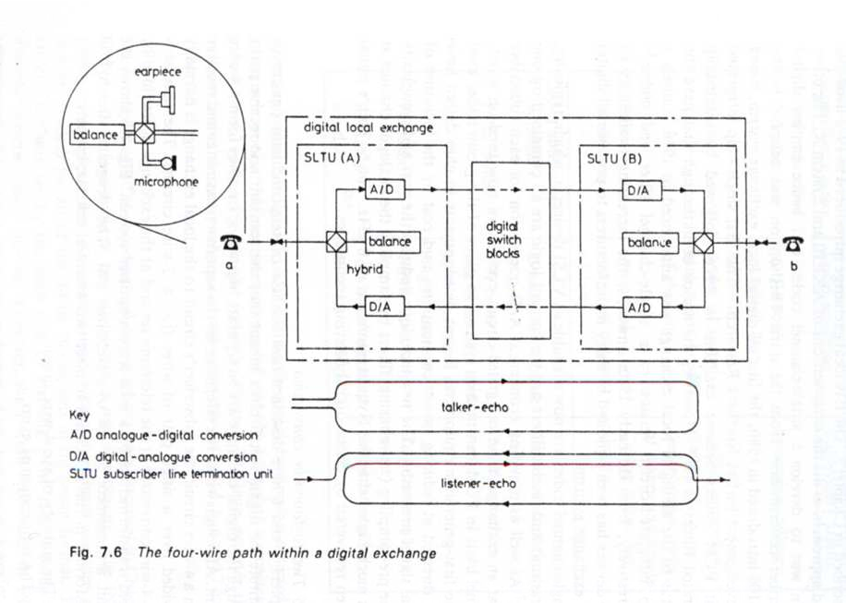
Terminasi Saluran Pelanggan Analog
• Hybrid transformasi ini harus memenuhi :
• Stabilitas sirkit 4 kawat
• Stabilitas sirkit bergantung pada tingkat kesesuaian (matching) antara 2 kawat dan
kapasitor dan resistor
• Penekanan Echo
• Echo adalah pemantualan kembali komponen sinyal pecakapan yang terkirim ke pembicara
ketika jarak hubungan panggilan cukup jauh sehingga akan terjadi ketidak jelasan antara
keseimbangan impedansi di dalam hybrid transformator, biasanya terdiri dari beberapa
dari ujung jauh � terjadi pada titik konversi kawat 4 ke 2 kawat yang jauh, menjadi masalah
percakapan yang terkirim dengan echo yang diterima digunakan Echo Supressor yang
akan memutusakan lintasan balik secara otomatis sesuai dengan ujung mana yang berbicara

Slide 14
Terminasi Saluran Pelanggan Analog
Testing
• Kemampuan untuk menguji setiap saluran pelanggan merupakan persyaratan dasar dari semua sistem sentral lokal.
• Prinsip dasar dari susunan pengetesan saluran adalah :
• Tiap saluran pelanggan harus bisa diakses dan lintasan harus diperpanjang ke peralatan pengujian selama
berlangsungnya pengujian
• Test bisa dibuat rutin atau diminta ketika dibutuhkan
• Akses antara SLTU dan kelengkapan tes bisa melalui sebuah bus atau switch kecil yang terpisah
• Jika unit pelanggan-konesentrator letaknya terpencil dari
sentral induk maka blok pengetesan bisa dilakukan oleh konsentrator atau oleh sentral induk

Slide 15
TERMINASI SALURAN PELANGGAN DIGITAL
• SLTU Digital menggunakan jalur digital dari peralatan peralatan non-suara ( mis. Data, video dsb.).
• Jalur digital menyediakan sirkit 64 Kbps terpisah antara trafik
sentral dalam D/SLTU dan dirutekan melalui jaringan telepon
pelanggan ke sentral lokal digital, SLTU ini mampu melayani
dan pensinyalan CCS 16 Kbps. Sirkit trafik dipisahkan pada
luar.
• Diagram blok D/SLTU yang terdiri atas Network Termination
• Perbedaan utama dengan SLTU untuk pelanggan analog
BORSCHT oleh NTU dan peralatan pelanggan yang lebih.
Unit (NTU) dan Terminal Adapter (TA) pada pelanggan.
adalah adanya saluran lokal digital, adanya fungsi-fungsi
• Fungsi pengawasan saluran pelanggan lebih banyak
dilakukan di TA daripada di D/SLTU

Slide 16
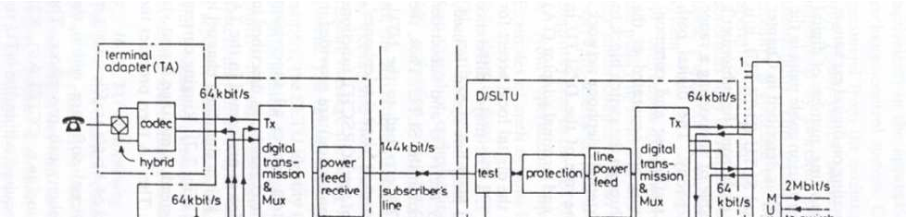
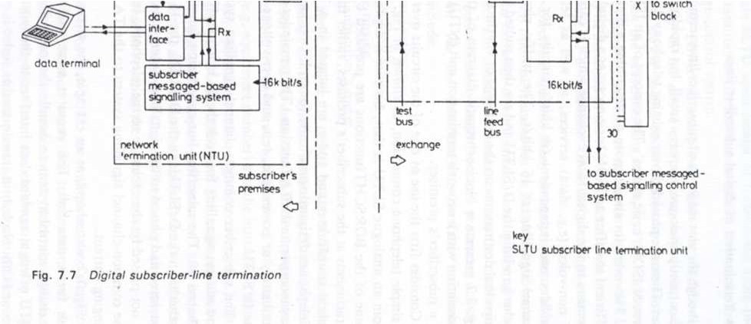
TERMINASI SALURAN PELANGGAN DIGITAL

Slide 17
TERMINASI SALURAN TRUNK ANALOG
• Fungsi peralatan trunk analog hampir sama dengan terminasi saluran pelanggan
encoding/decoding, pensinyalan dan multipleksing.
• Sirkit Trunk analog dirutekan melalui MDF sentral. Rute-rute trunk merupakan
paling dekat
• Pensinyalan
• Penanganan pensinyalan pada sentral digital dipusatkan pada suatu
analog, yaitu : pengetasen, over voltage protection, pencatuan daya, digital
FDM berkapasitas tinggi yang diterminasi pada stasiun terminal transmisi yang
kelompok umum peralatan.
• Pensinyalan dc konvensional dari sirkit trunk dikonversikan ke format TS 16
selanjutnya ditangani oleh peralatan CAS sentral.
• Catu Daya
• Catu daya digunakan untuk mentransmisikan pensinyalan ke sentral lainnya
kanal PCM standar dalam kecepatan 2 Mbps yang dihasilkan oleh ATTU,
mengunakan pensinyalan DC dan outband.
Trunk analog yang menggunakan sistem transmisi FDM harus menggunakan
•
pensinyalan suara karena pensinyalan DC tidak dapat ditransmisikan.

Slide 18
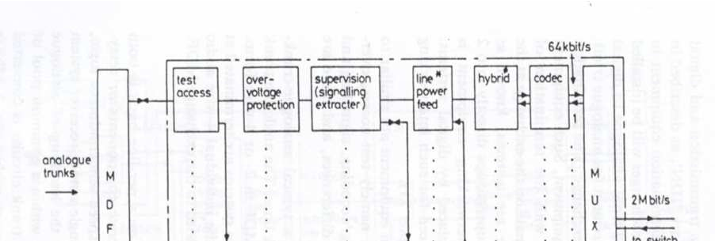
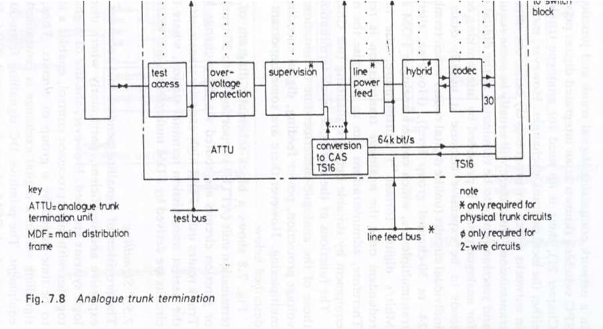
TERMINASI SALURAN TRUNK ANALOG

Slide 19
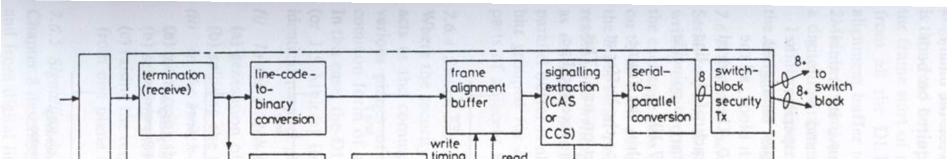
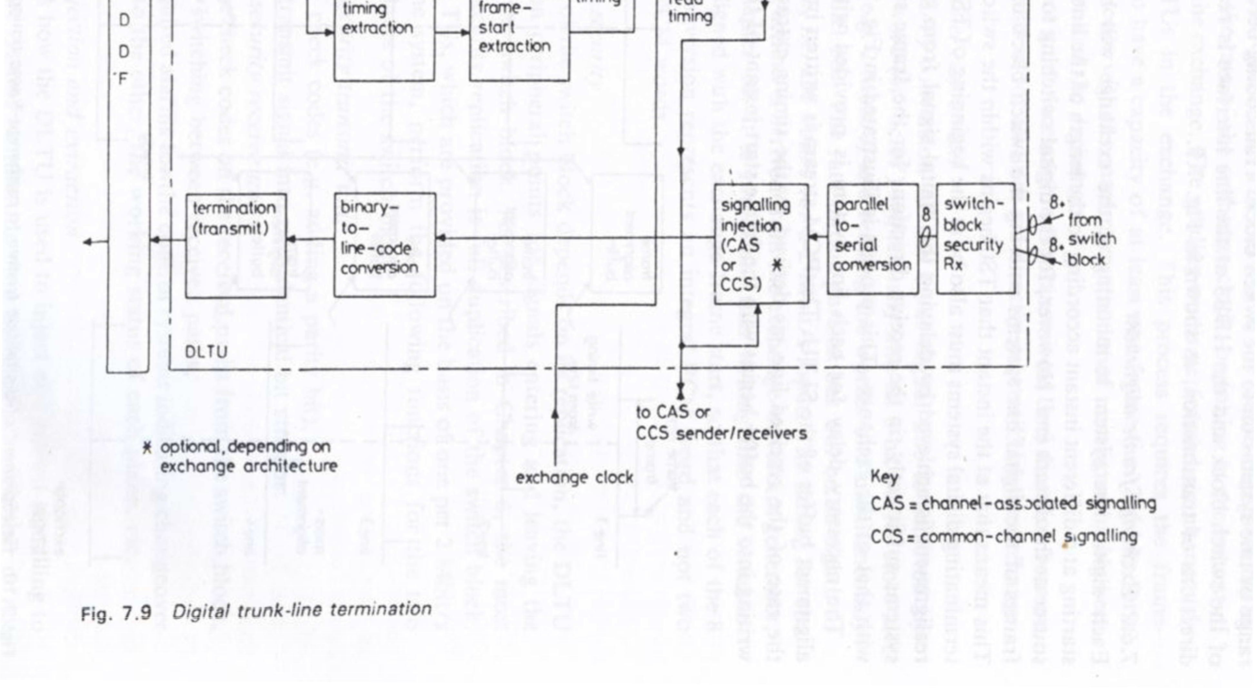
TERMINASI SALURAN TRUNK DIGITAL
Terminasi saluran digital, meliputi :
• Eksternal digital trunk dan saluran junction (dari sentral lain)
• Internal digital line connection dari sub sistem lain dalam sentral

Slide 20
TERMINASI SALURAN TRUNK DIGITAL
Fungsi DLTU sentral meliputi :
Konversi Line Code ke Biner
Line code yang biasa digunakan adalah
• Kabel : HDB3, 4B3T, AMI
• FO : 4B5B
• Untuk DLTU dengan format 2 Mbps, biasanya menggunakan kode HDB3 sesuai rec, ITU-
Frame alignment
T G703.
• Tiap-tiap terminal sistem saluran digital pada sentral akan mempunyai frame-frame awal
akhirnya.
• Pada pengoperasian sistem digital semua frame dari saluran digital termasuk switch blok
dari tiap-tiap saluran, pada arah penerima.
• Delay yang diperlukan ditentukan oleh frame alignment buffer (FAB)
• Deretan PCM yang datang akan diterima oleh FAB pada kecepatan saat saluran diterima,
pada saat yang berbeda bergantung pada panjang saluran sumber pewaktuan di ujung
harus sama, sehinga dperlukan adanya penyetelan frame-frame dengan cara penundaan
dikerjakan oleh timing ekstraction unit, penulisan ke FAB dimulai dengan frame awal dari
sentral, mulai dari Frame awal sentral
• Frame alignment ini tidak diperlukan pada sisi transmisi (pengirim), karena waktu dan
saluran juga dikerjakan oleh time extraction. FAB akan membandingkan dengan clock
penentuan semua saluran sepenuhnya diolah sentral

Slide 21
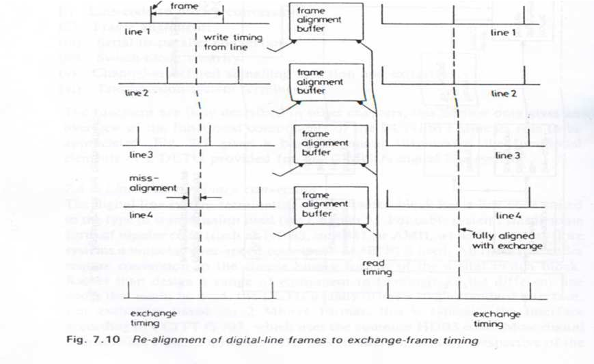
TERMINASI SALURAN TRUNK DIGITAL
• Hybrid
• Fasilitas ini diperlukan untuk terminasi sirkit trunk 2 kabel pada ATTU, transformernya hampir
• Multiplexing
• Mirip dengan SLTU hanya saja jumlah kanalnya lebih dari 30 kanal.
• TS 16 digunakan untuk CAS bagi 30 kanal suara.
• Sinyal kontrol dapat dibawa dalam TS10 atau melalui saluran kontrol terpisah
sama dengan di SLTU tapi tidak mempunyai impedansi balancing resistif

Slide 22
TERMINASI SALURAN TRUNK DIGITAL
Signalling Ekstraction dan Injection
• Fasilitas ini merupakan fasilitas option karena tidak semua sentral memerlukan
• Fasilitas ini digunakan untuk memasok dan menyuplai sinyal untuk dan dari
Konversi Serial-to-Paralel
• Konversi serial ke paralel dari input saluran digital diperoleh dengan mencetak tiap-
fasilitas ini
saluran digital pada switch blok baik menggunakan CCS maupun CAS.
tiap PCM word atau “0ktet” secara berurutan dalam sebuah buffer penyimpan 8 bit
di sentral dan membaca bit word secara bersamaan-sama pada bus paralel 8 bit
Keamanan pada Switch Blok
• Biasanya dilakukan dengan cara menduplikasi switch blok, masing-masing
- Dalam unit kirim
• Pembentukan kode check (menambah parity)
sehingga kecepatannya menjadi 256 Kbps untuk input 2 Mbps.
melakukan fungsi sbb:
• Pembagian sinyal transmisi dalam 2 alur bit yang identik
- Dalam unit terima
• Memonitor kode check pada jalur terima switch blok
• Pemilihan dan switching antara jalur terima
• Membangkitkan alaram untuk sistem kontrol yang menandakan perubahan dari satu
bagian ke bagian yang lain, status kerja tiap bagian dll.

Slide 23
REDUNDANCY ELEMENT CONTROL SPC

Slide 24
SPC (Stored Program Control)
Sistem Sekuriti
Microshynchronization
Load sharing
Control bekeja secara sinkron
Error terdeteksi bila control bekeja tidak sinkron
Diperlukan alat error correction
Kedua control bekerja
Masing-masing membagi beban kerja dan
saling menginformasikan melalui interpro-
cessor link

Slide 25
SPC (Stored Program Control)
Cold standby control
Hot standby control
Control yang bekerja hanya satu ( 1 >> standby)
Bila terjadi error maka control yang standby akan
bekerja setelah menerima data dari backing store.
Dibutuhkan waktu trasfer data dari control A ke
control B
Kedua control bekerja tetapi 1 control dalam
status standby
Bila terjadi error maka control yang standby
langsung bekerja
Interprocessor link sangat kompleks

Slide 26
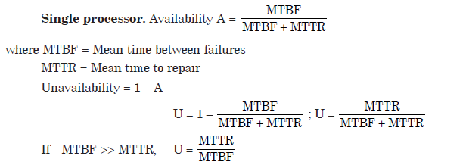
Single Processor vs Dual Processor
Availability

Slide 27
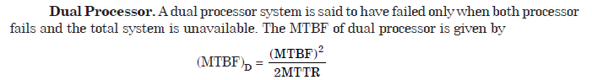
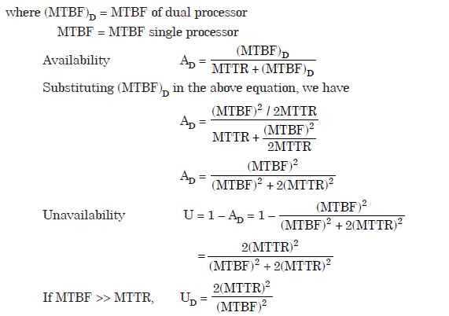

Slide 28
